Slide 1
ISTITUTO COMPRENSIVO “MORO-PASCOLI”
SCUOLA DELL’INFANZIA
LA SETTIMANA DEI VALORI
13-21 NOVEMBRE 2018

Slide 2
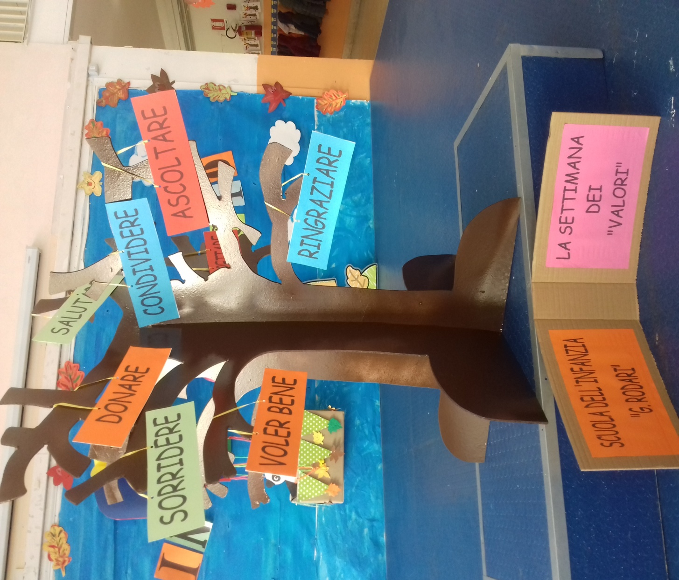
L’ALBERO
DEI
VALORI
scuola dell’infanzia “G. rodari”

Slide 3
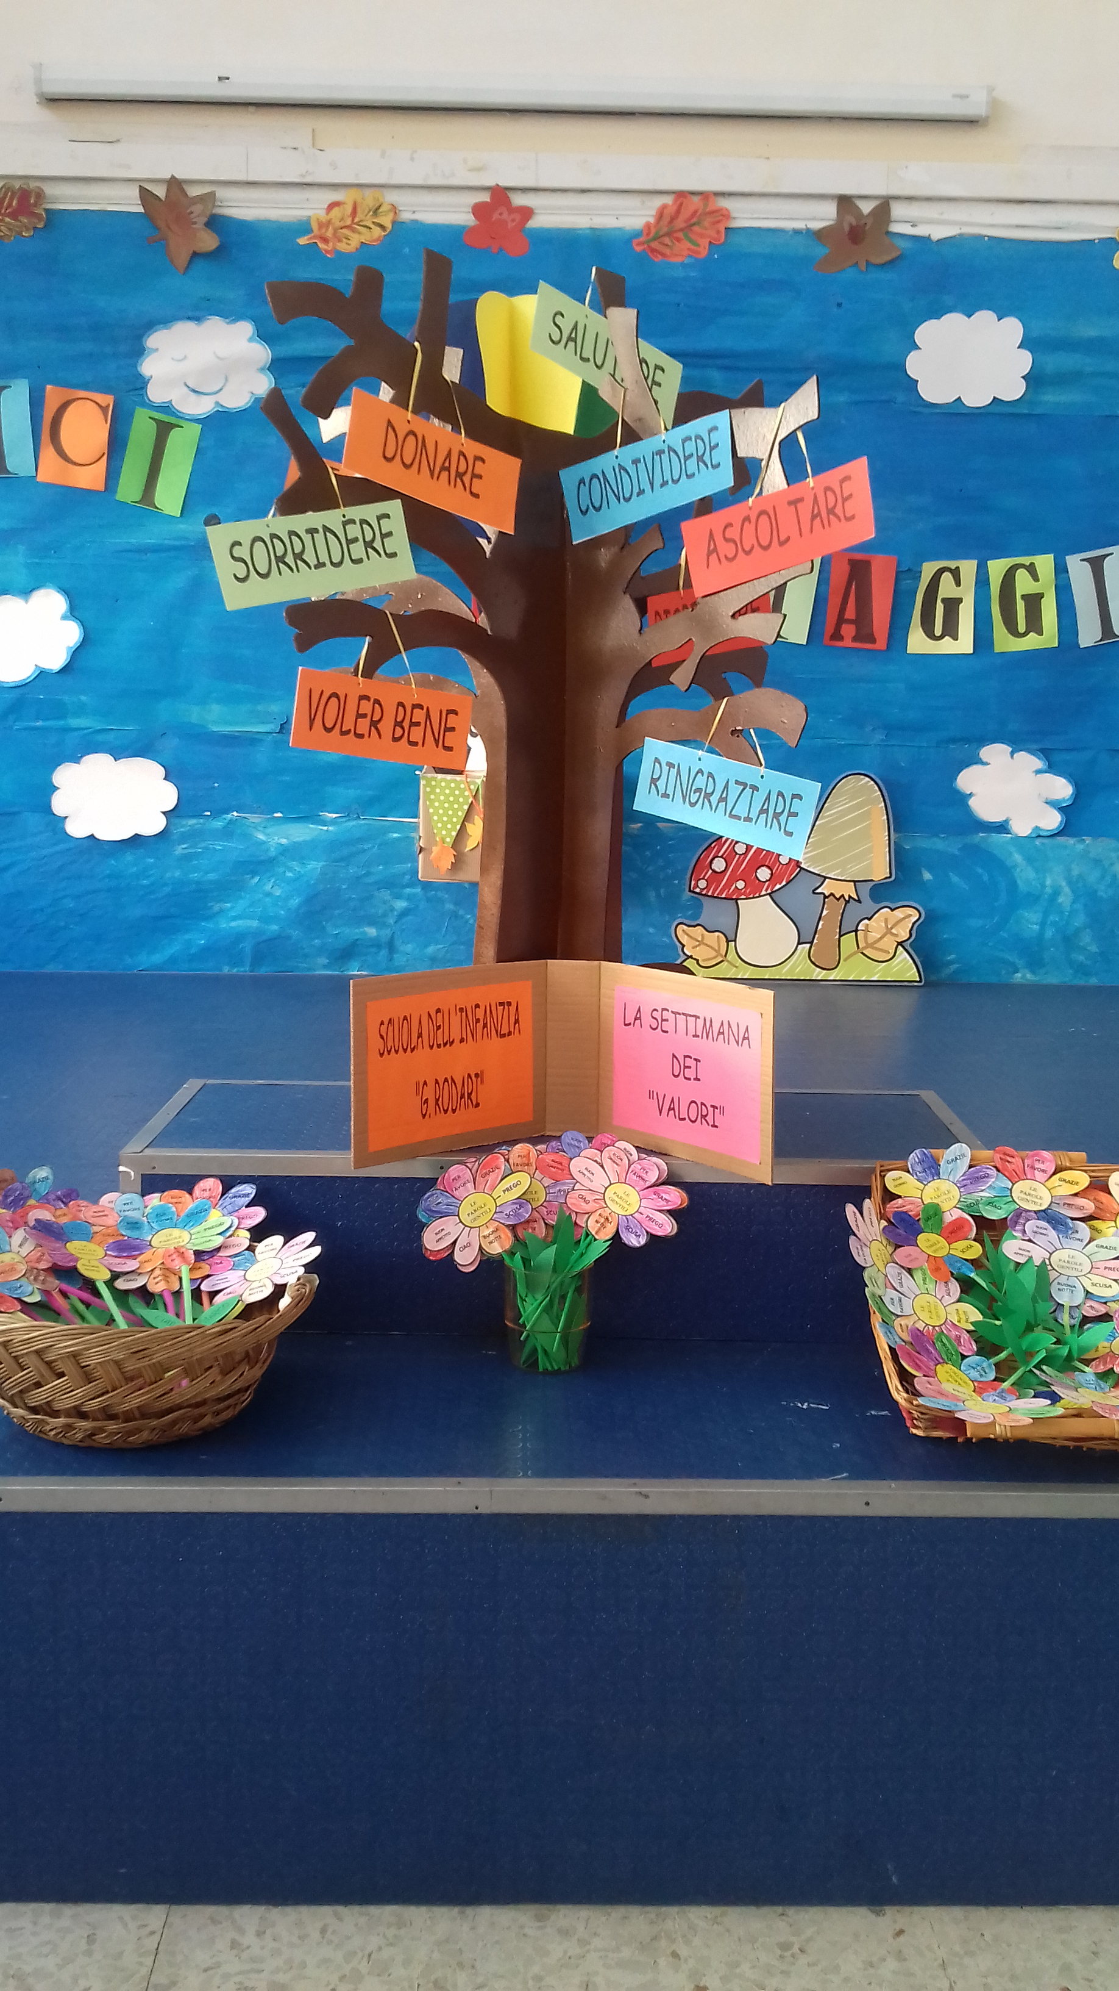
GIORNATA DELLA GENTILEZZA 13 NOVEMBRE 2018

Slide 4
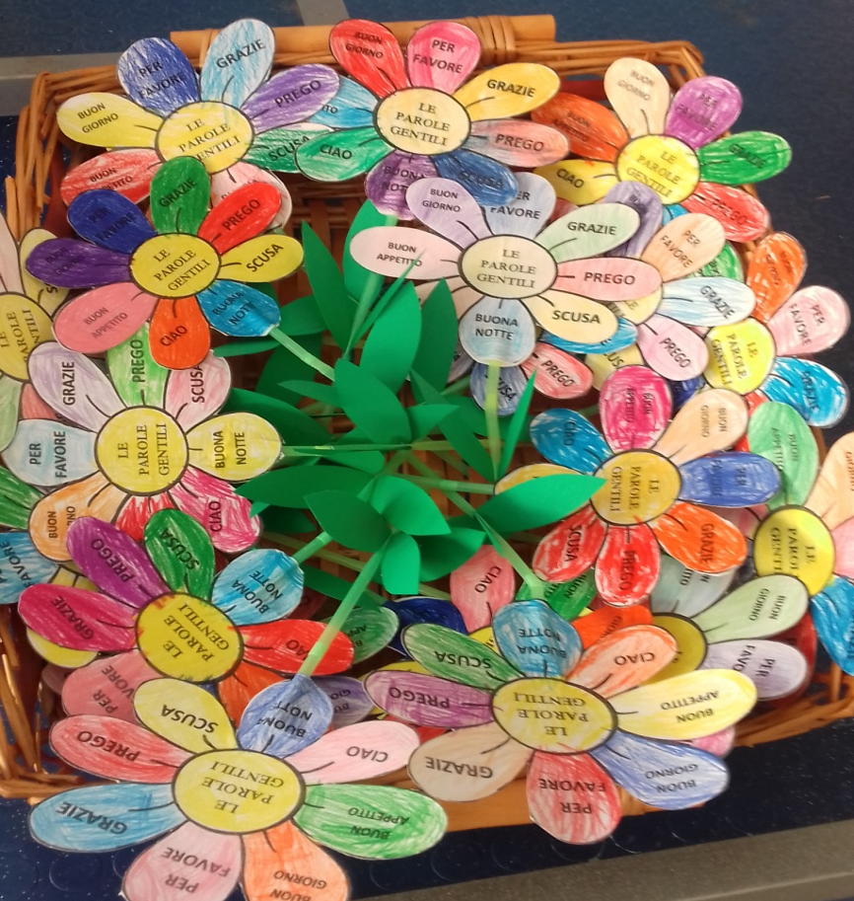
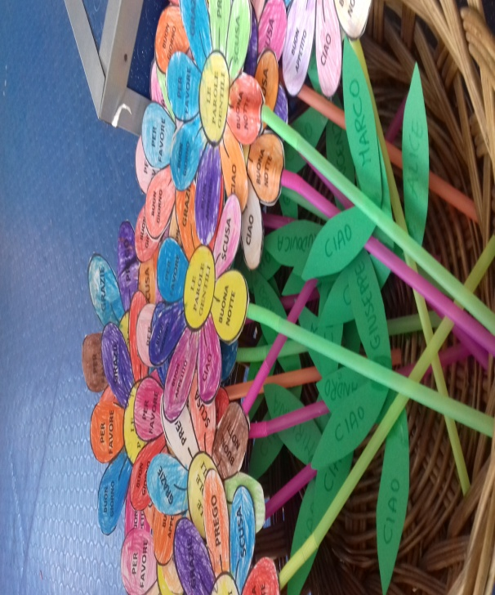
I FIORI DELLE PAROLE GENTILI
SCUOLA DELL’INFANZIA “G. RODARI”

Slide 5
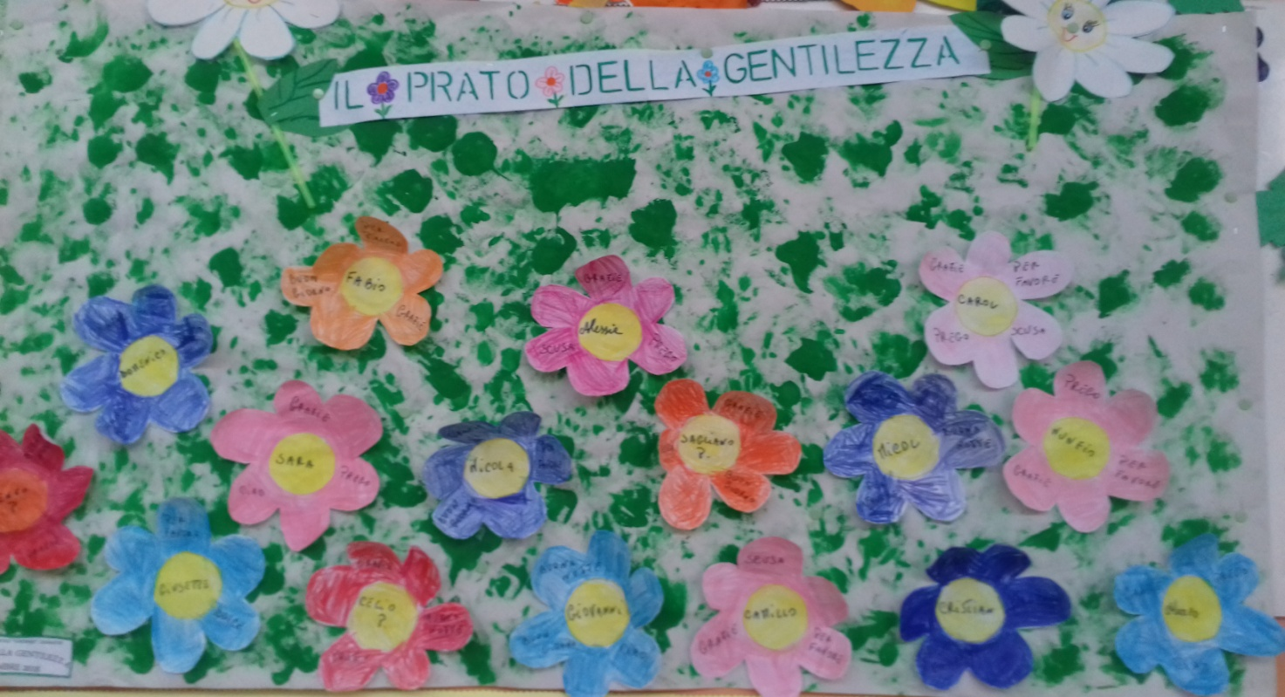
SCUOLA DELL’INFANZIA “G. RODARI”

Slide 6
SCUOLA DELL’INFANZIA “G.B. BASILE”
13 NOVEMBRE 2018

Slide 7
SCUOLA DELL’INFANZIA “G.B.BASILE”
GIORNATA DELLA GENTILEZZA
13 NOVEMBRE 2018

Slide 8
SCUOLA DELL’INFANZIA “G.B.BASILE”
GIORNATA DELLA GENTILEZZA
13 NOVEMBRE 2018

Slide 9
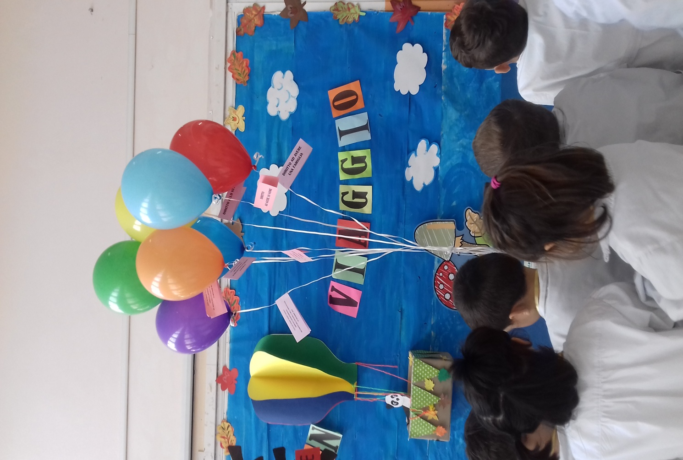
GIORNATA INTERNAZIONALE DEI DIRITTI DELL’INFANZIA E DELL’ADOLESCENZA 20 NOVEMBRE 2018
SCUOLA DELL’INFANZIA “RODARI”
UN ABBRACCIO A TUTTI I BIMBI DEL MONDO

Slide 10
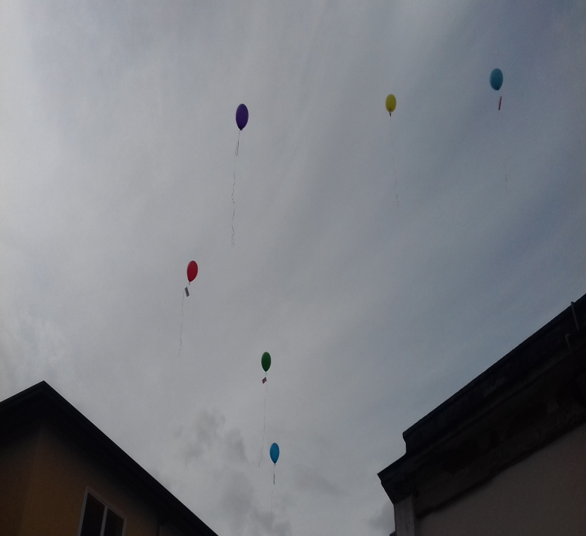
I PALLONCINI CON I COLORI DELLE NOSTRE SEZIONI HANNO SPICCATO IL VOLO.
AI LORO FILI SONO STATI ATTACCATI DEI BIGLIETTINI CON SU SCRITTI
I DIRITTI DEI BAMBINI,
PER RICORDARE A TUTTI LA LORO IMPORTANZA

Slide 11
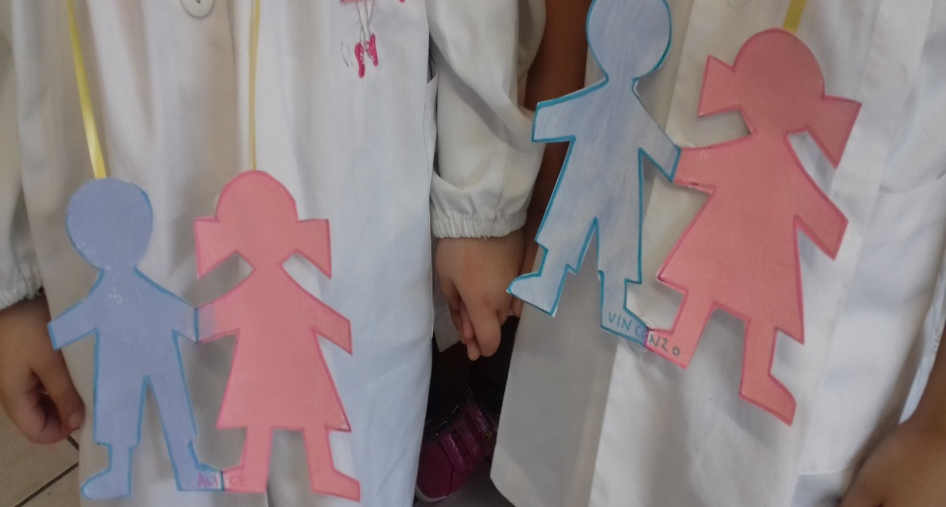
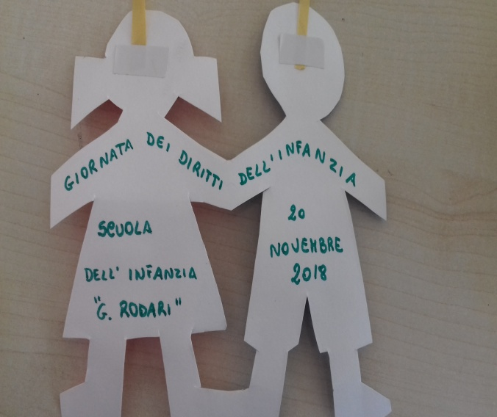
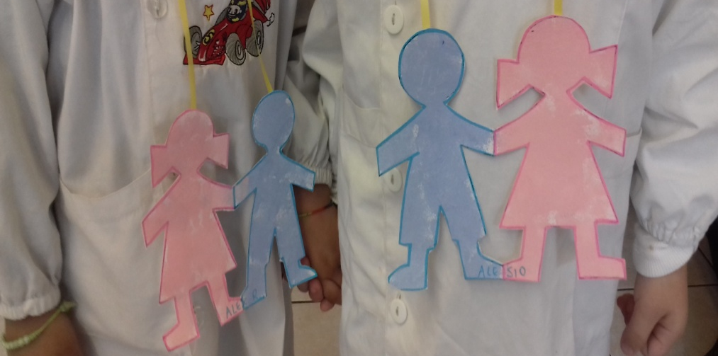
SCUOLA DELL’INFANZIA “RODARI”
I LAVORETTI REALIZZATI PER LA GIORNATA DEI DIRITTI

Slide 12
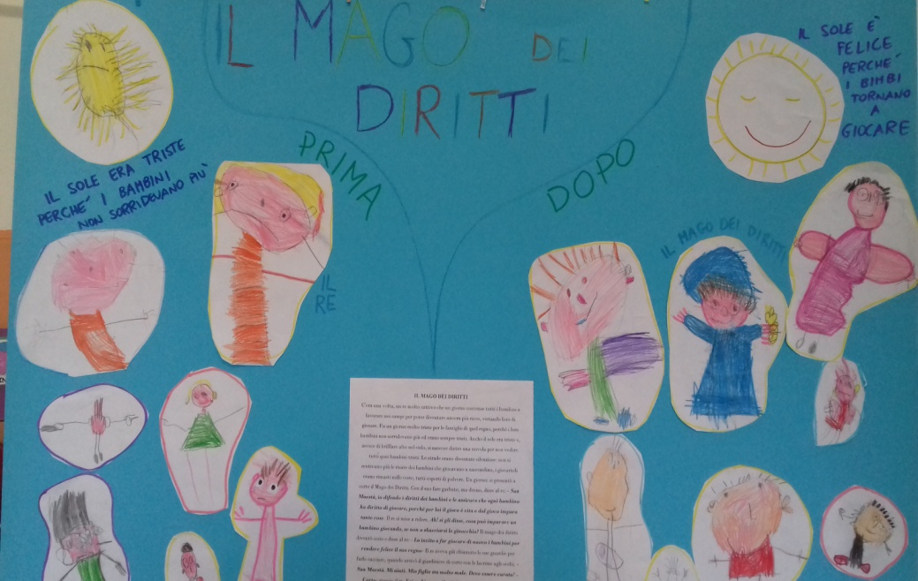
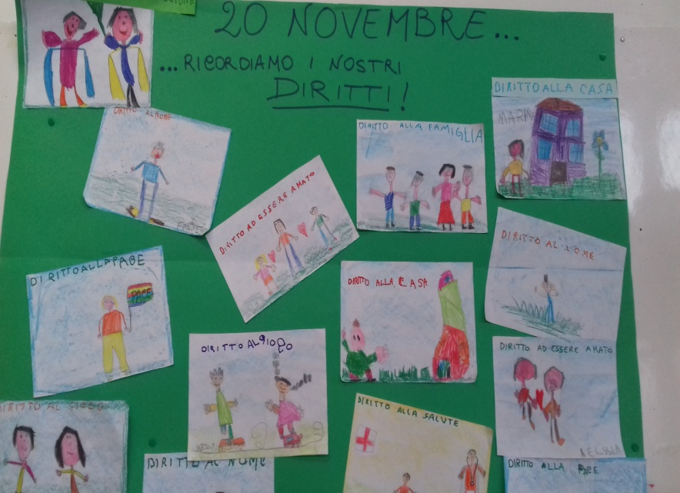
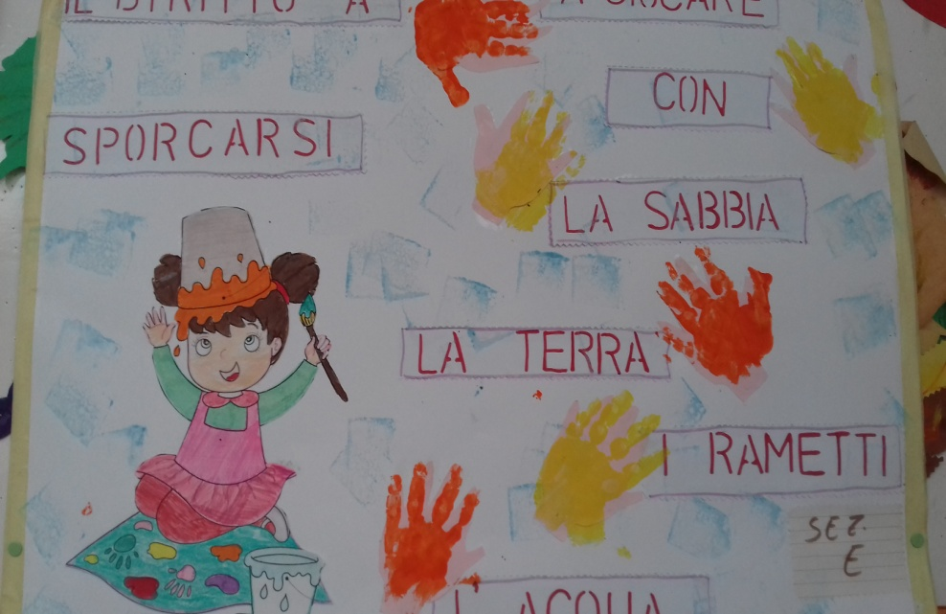
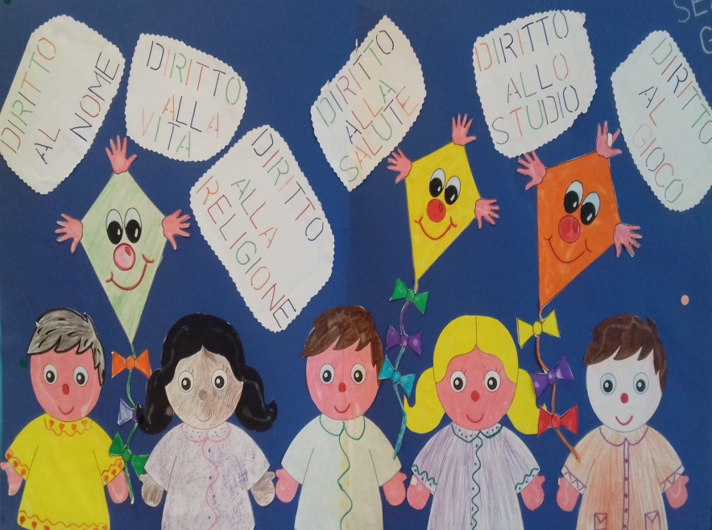
I NOSTRI LAVORI DI GRUPPO “SCUOLA RODARI”

Slide 13
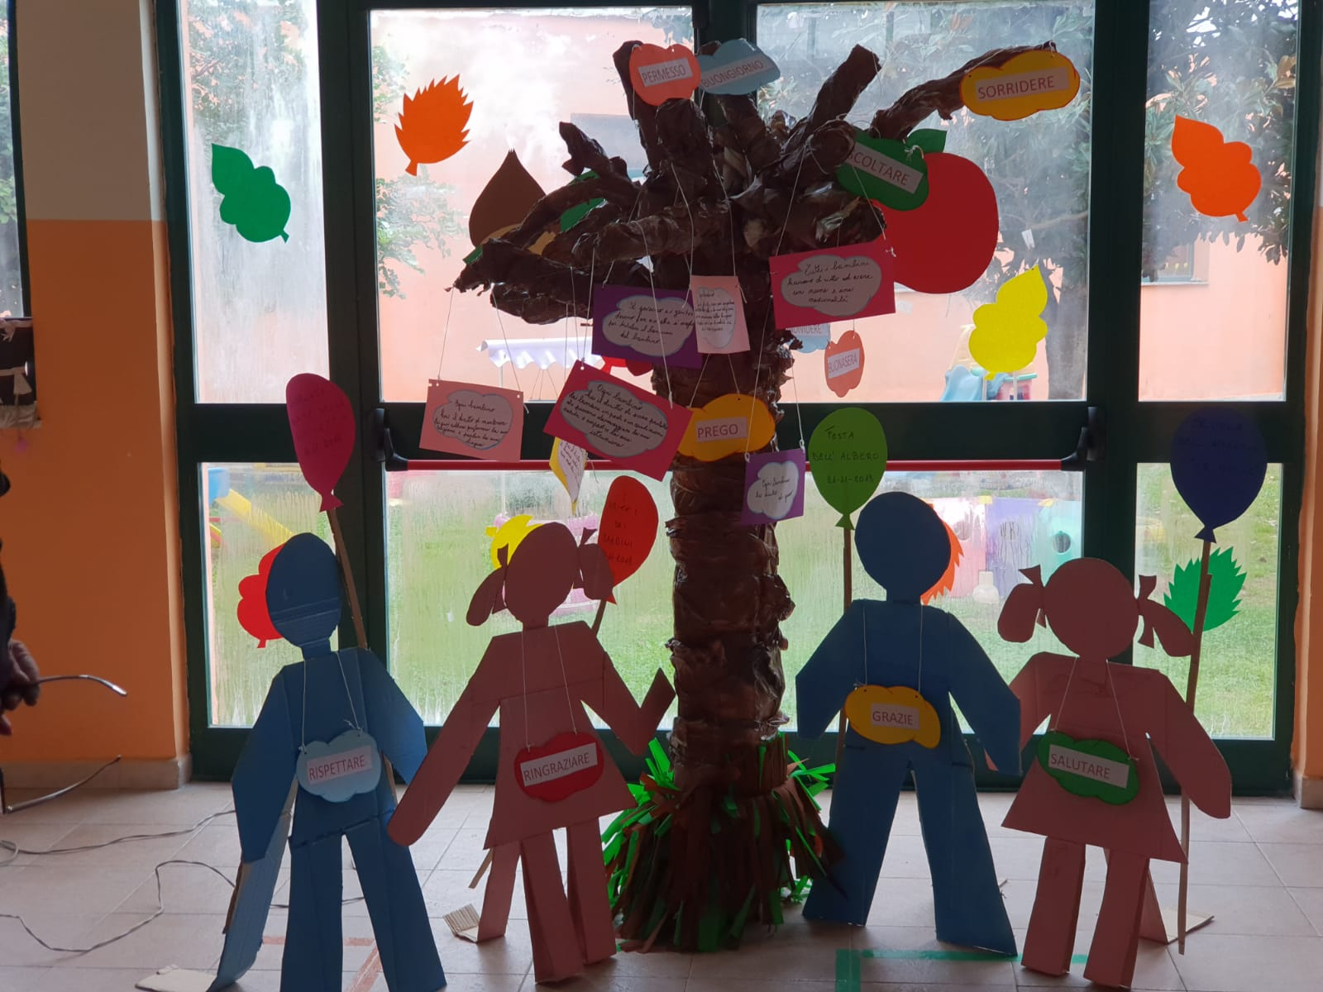
SCUOLA DELL’INFANZIA “G.B.BASILE
GIORNATA DEI DIRITTI DEI BAMBINI
20 NOVEMBRE 2018

Slide 14
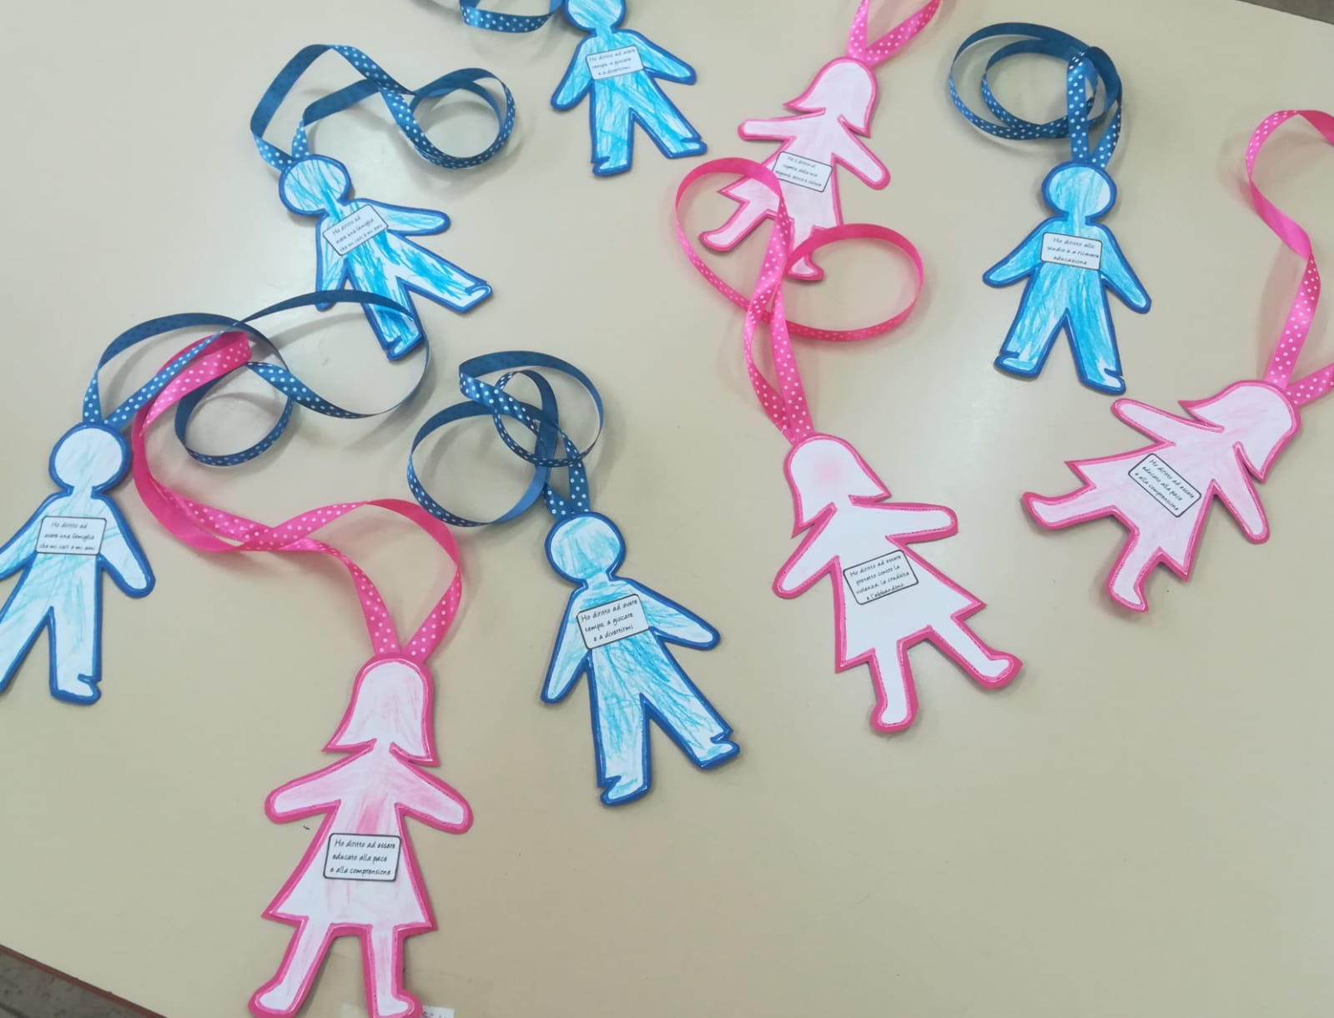
SCUOLA DELL’INFANZIA “G.B.BASILE”
GIORNATA DEI DIRITTI DEI BAMBINI
20 NOVEMBRE 2018

Slide 15
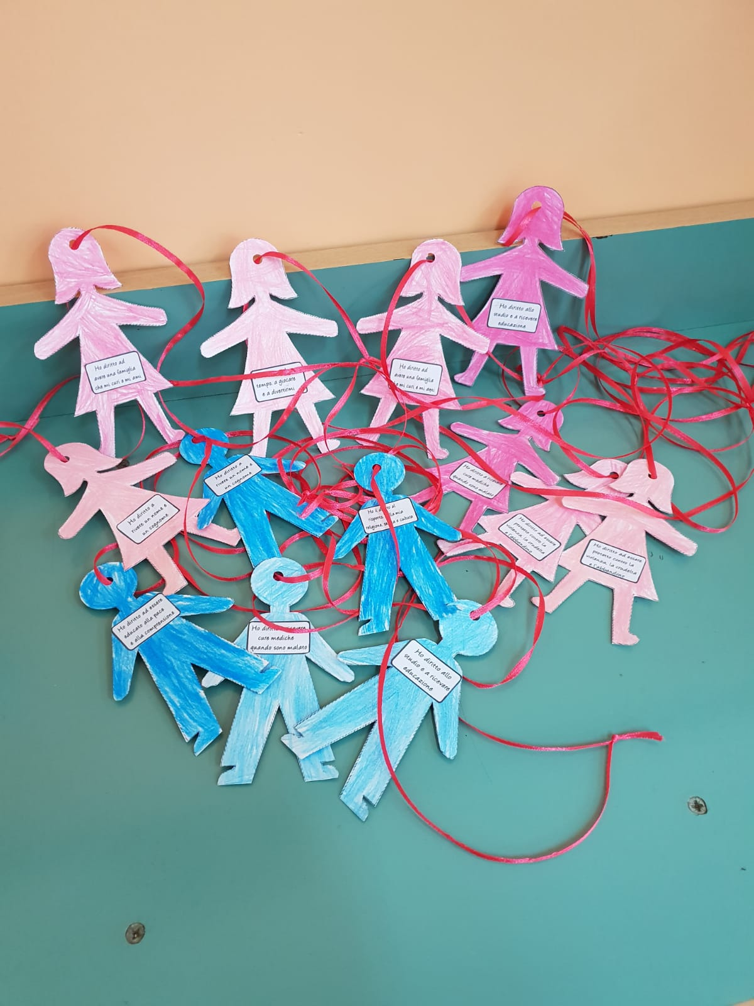
SCUOLA DELL’INFANZIA “G.B.BASILE”
GIORNATA DEI DIRITTI DEI BAMBINI
20 NOVEMBRE 2018

Slide 16
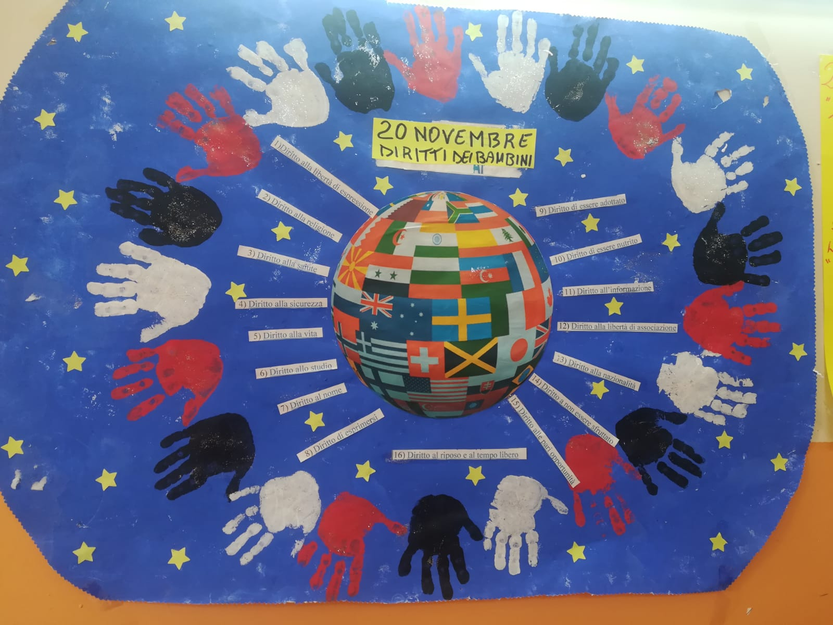
SCUOLA DELL’INFANZIA BASILE

Slide 17
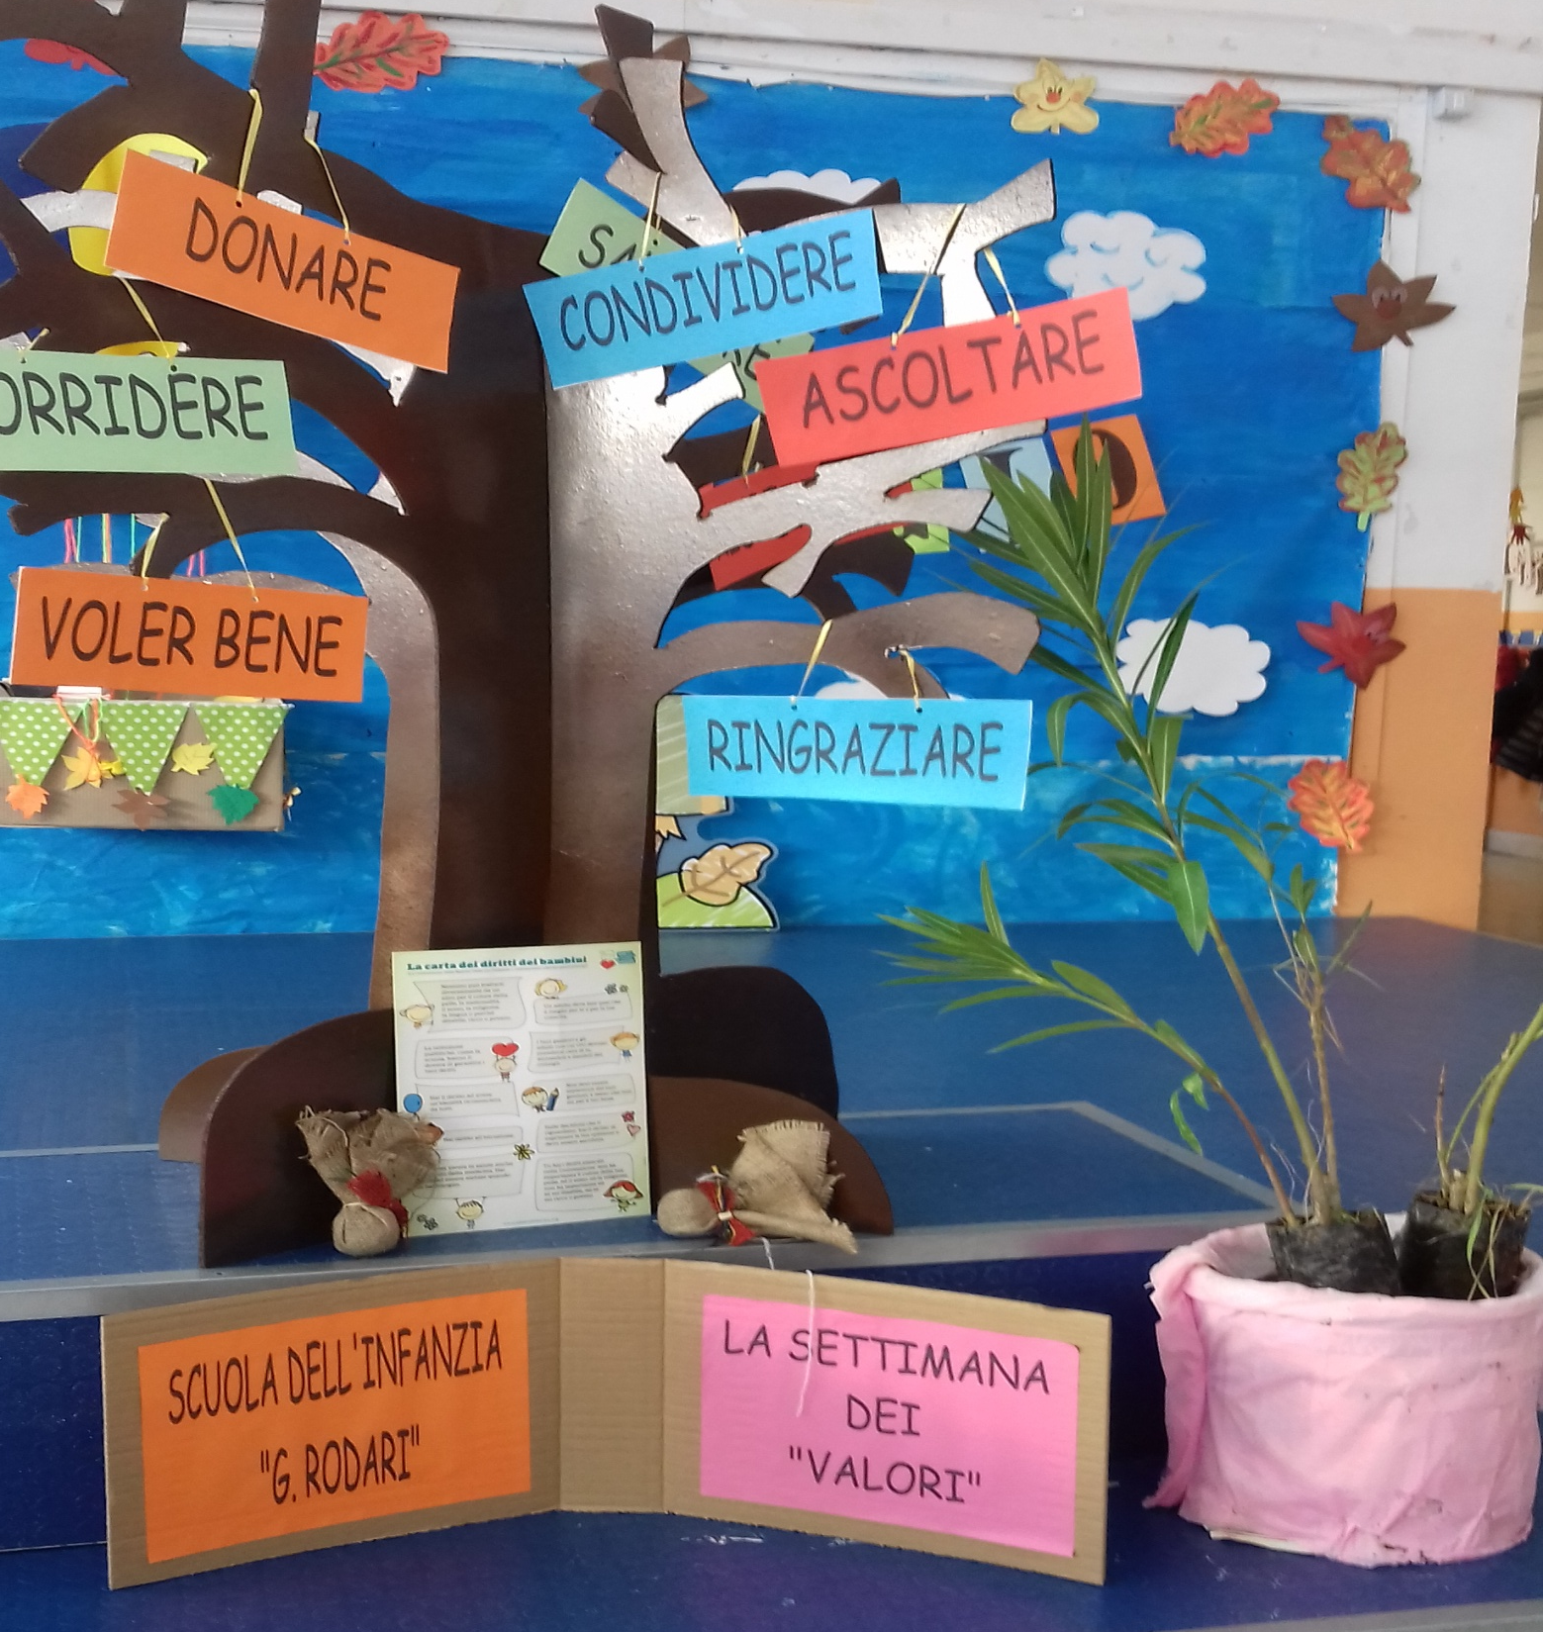
GIORNATA DELL’ALBERO
21
NOVEMBRE
2
0
1
8
SCUOLA
R
O
D
R
I

Slide 18
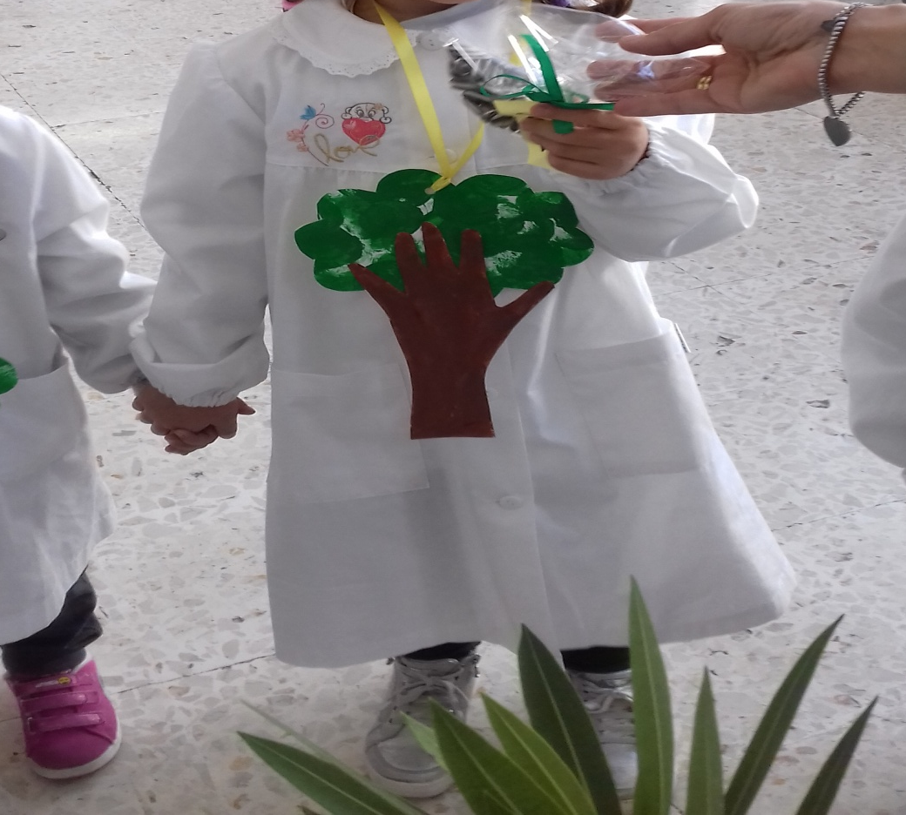
GIORNATA NAZIONALE DELL’ALBERO
21 NOVEMBRE 2018
Le CLASSI PRIME della PRIMARIA “A. MORO “ e le SEZIONI DELLA SCUOLA DELL’INFANZIA “G. RODARI” hanno ricevuto in dono un sacchetto contenente i semi di girasole

Slide 19
SCUOLA DELL’INFANZIA
“G. RODARI”
PIANTUMAZIONE DEGLI ALBERELLI DONATI DAL COMUNE

Slide 20
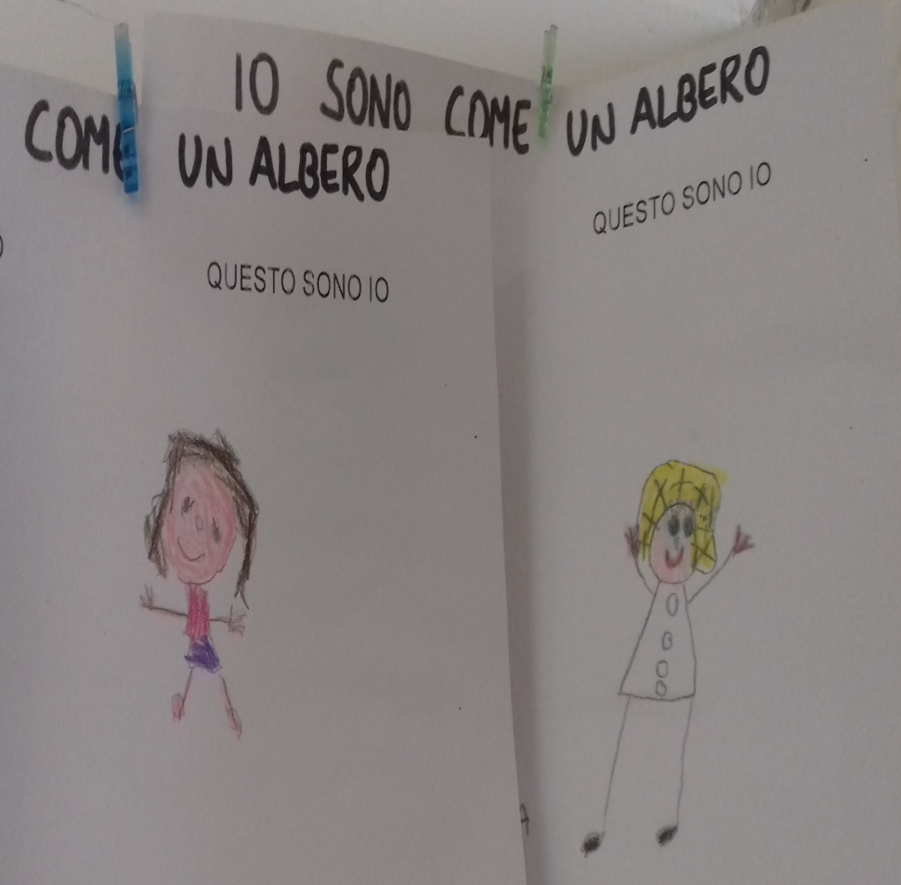
IO SONO COME UN ALBERO, STO CON I PIEDI PER TERRA. CERCO LA LUCE DEL SOLE E COSI’ CRESCO DI PIU’

Slide 21
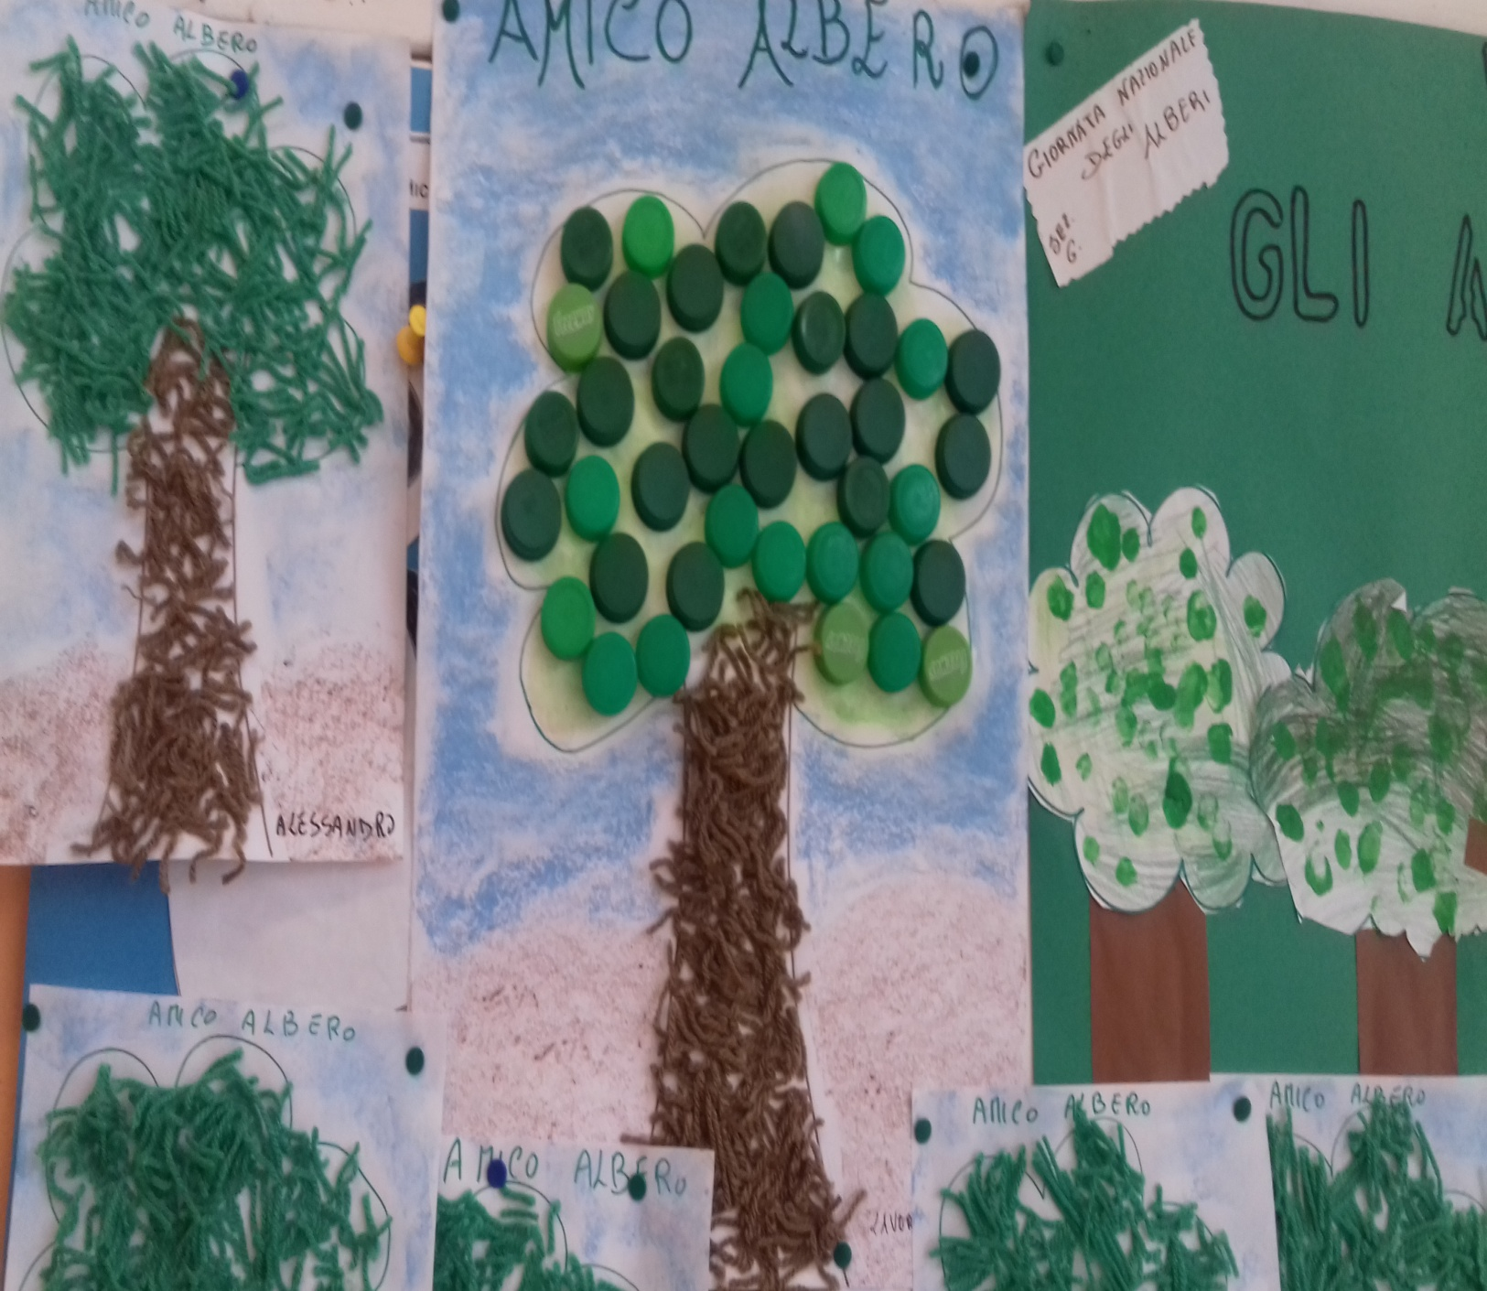
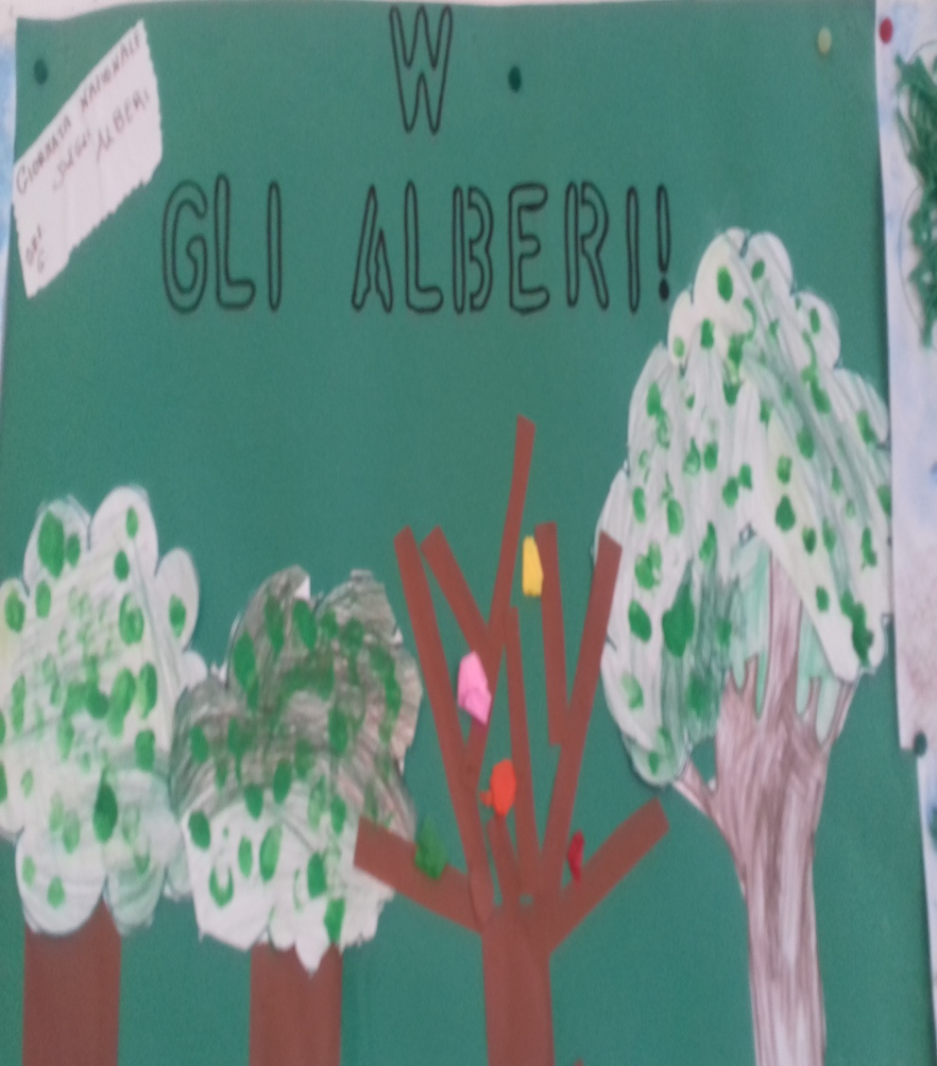
SCUOLA RODARI

Slide 22
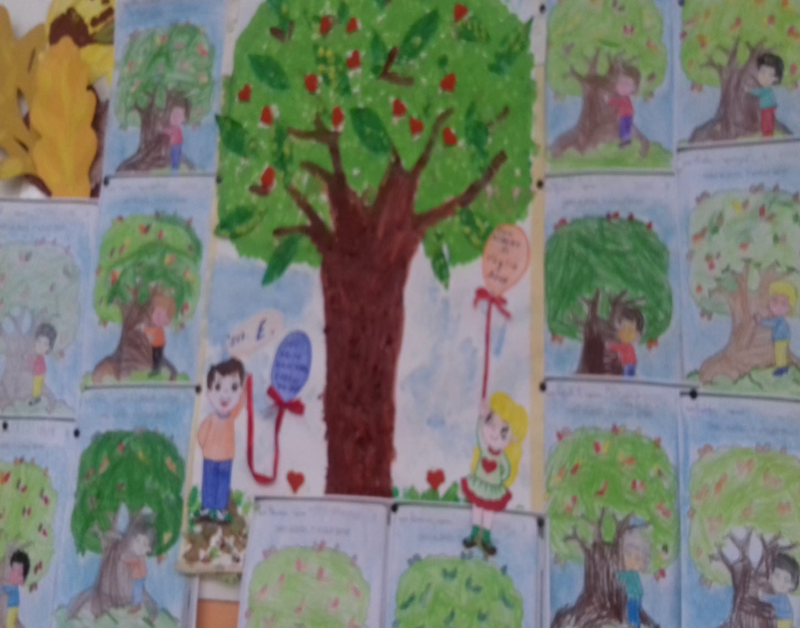
SCUOLA RODARI

Slide 23
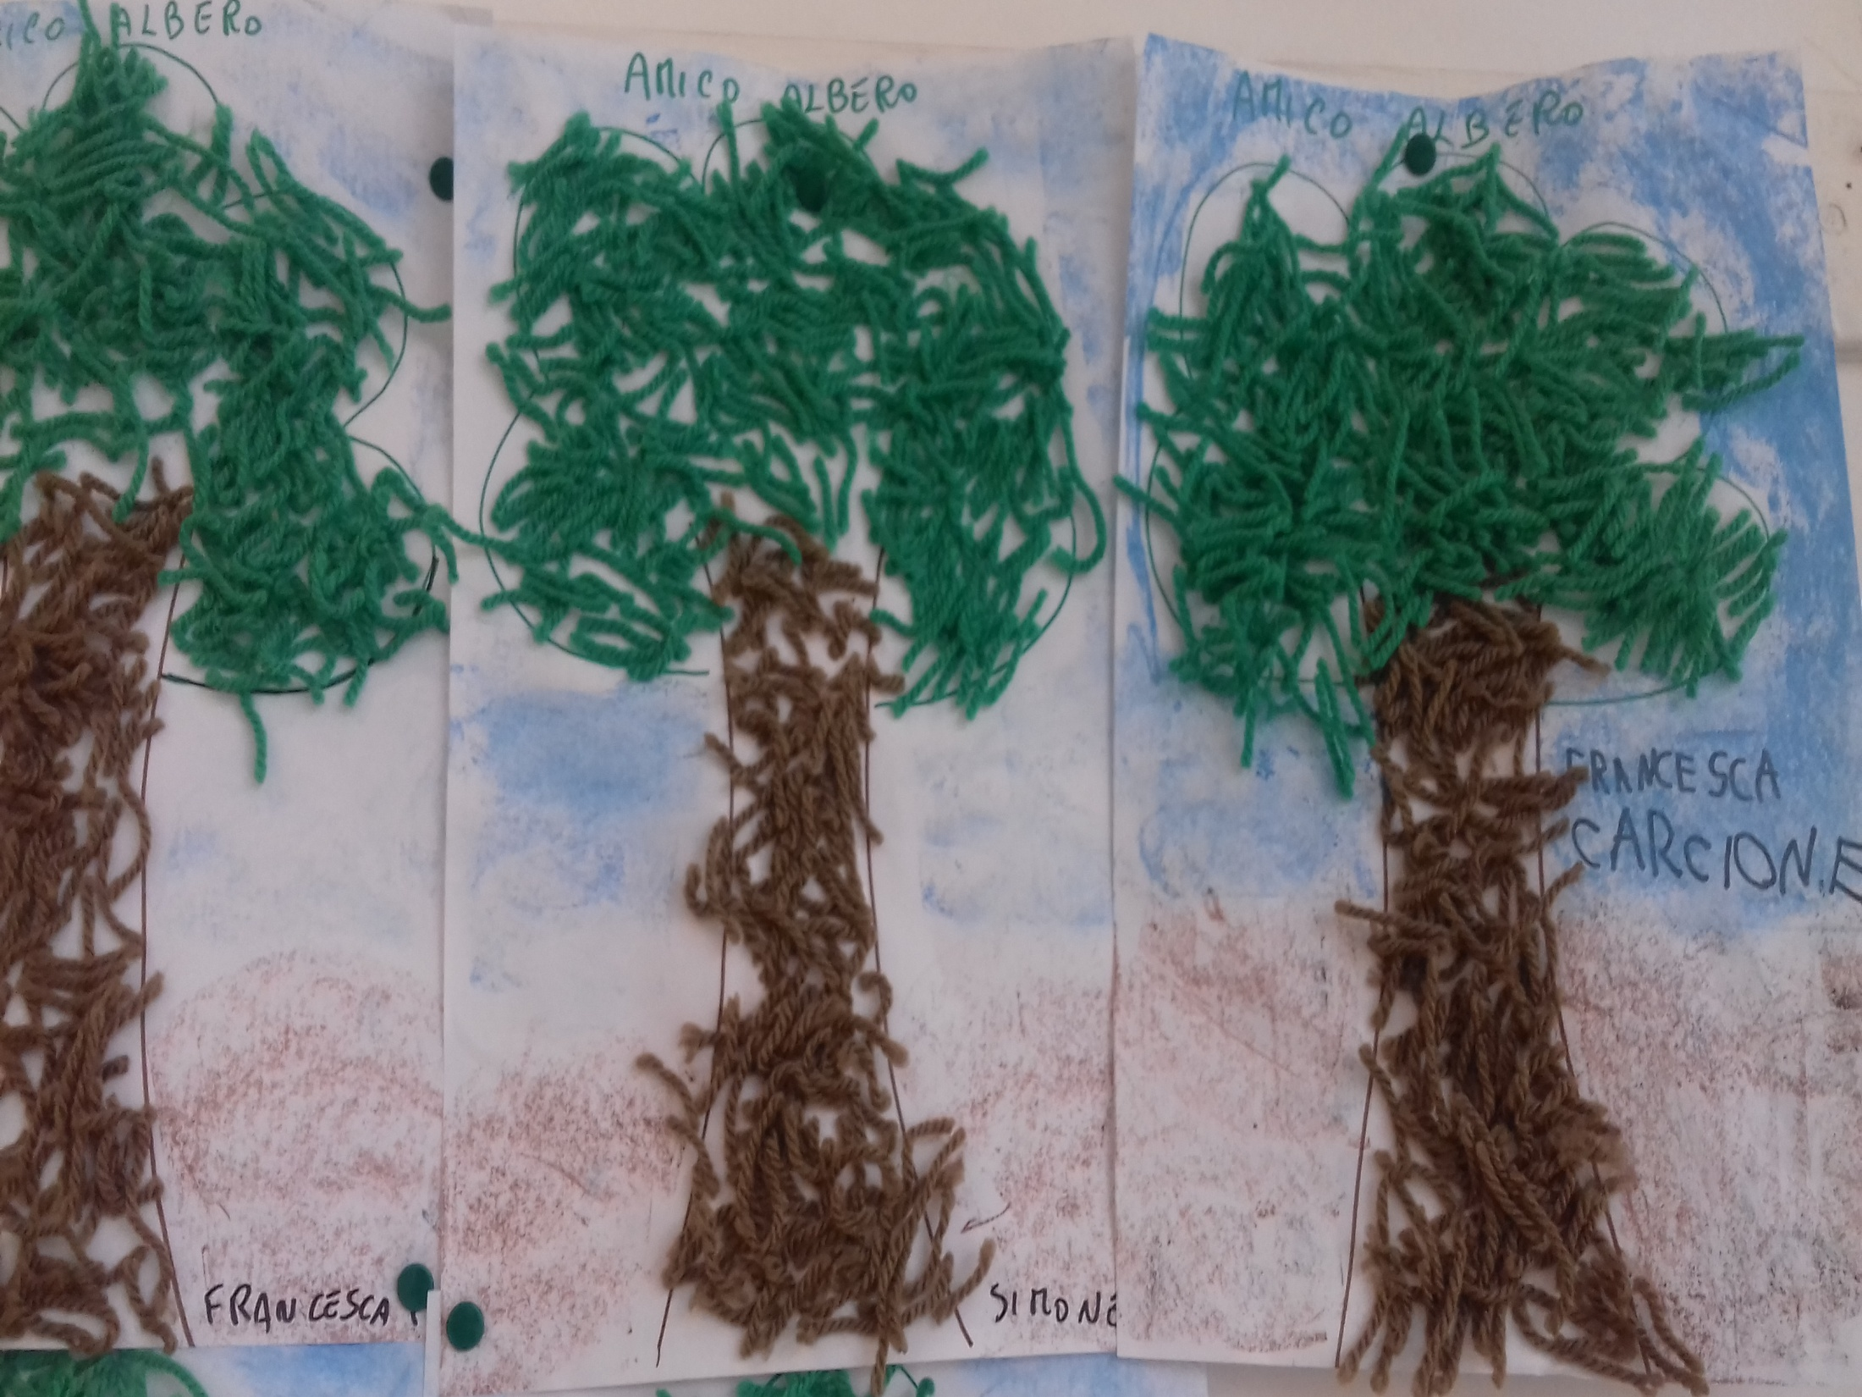
SCUOLA RODARI

Slide 24
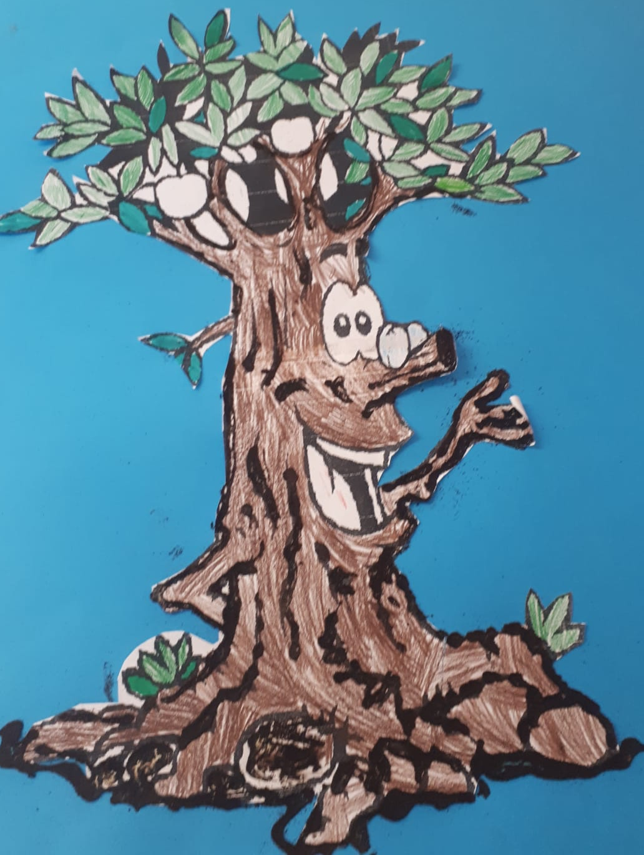
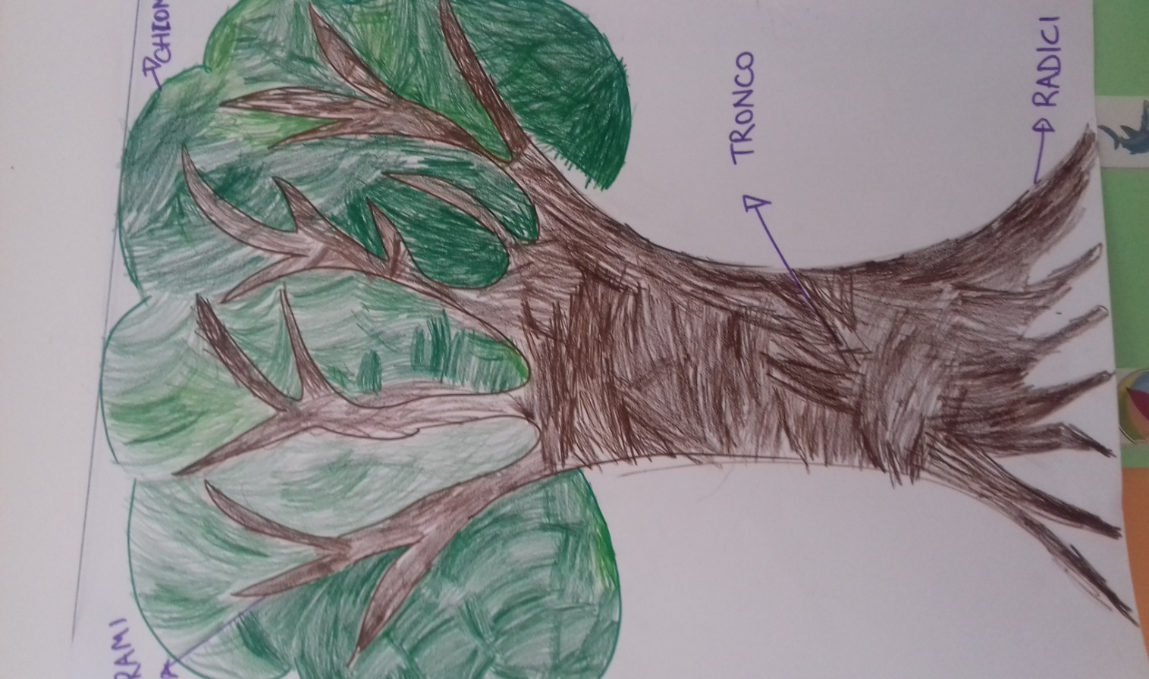
SCUOLA RODARI

Slide 25
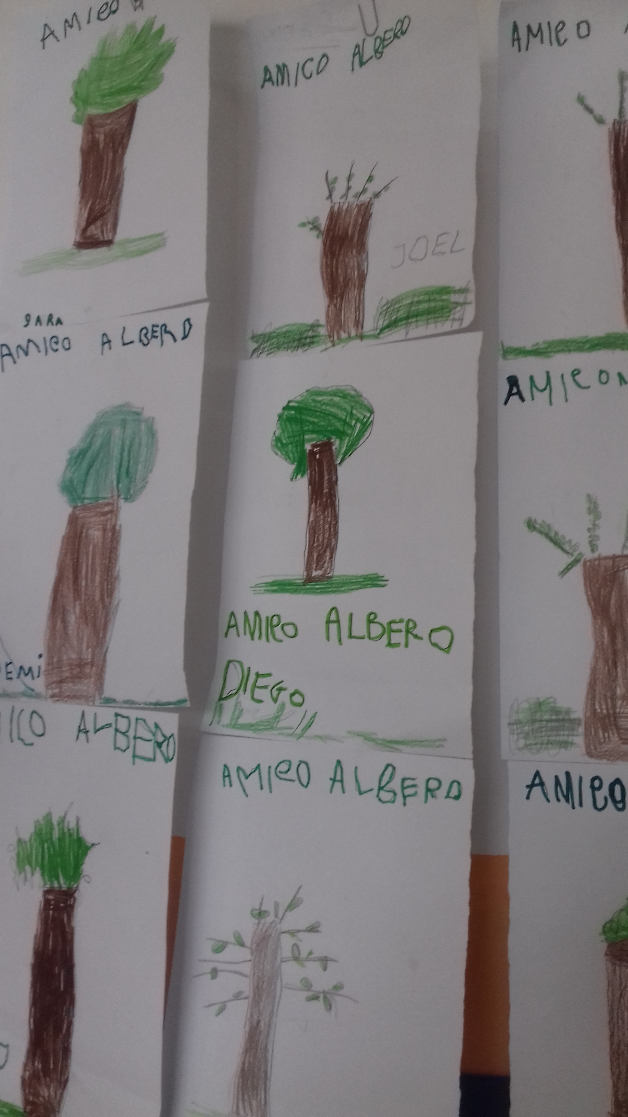
SCUOLA RODARI

Slide 26
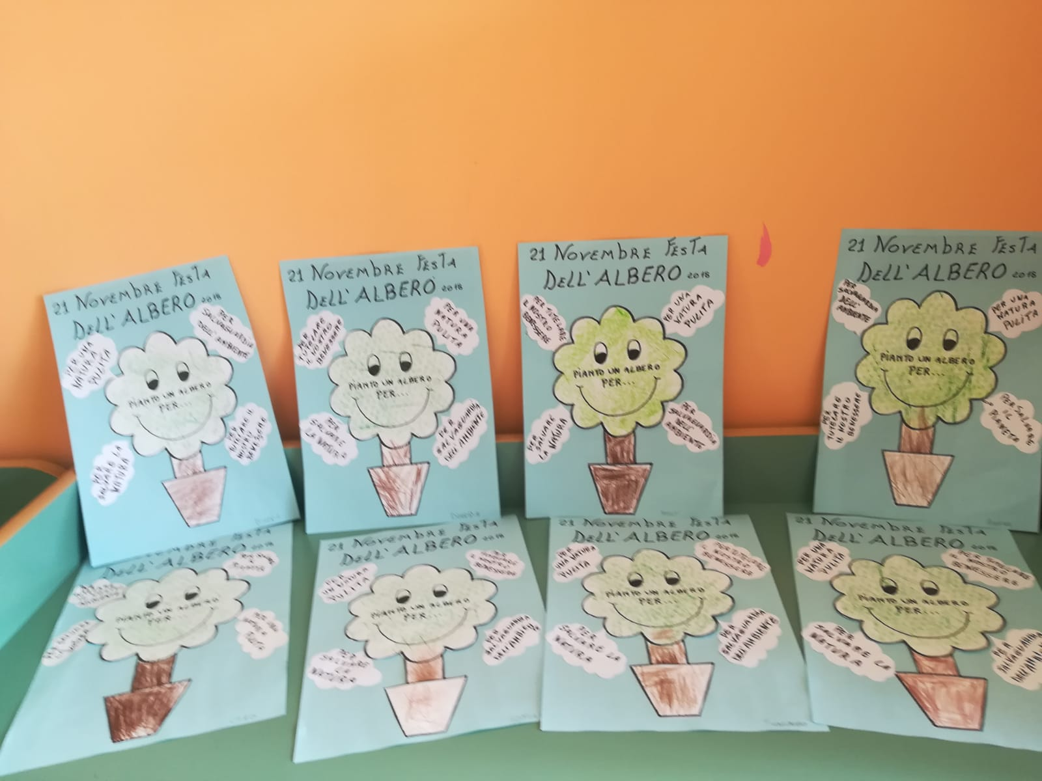
FESTA DELL’ALBERO – 21 NOVEMBRE 2018
SCUOLA DELL’INFANZIA “G.B. BASILE”

Slide 27
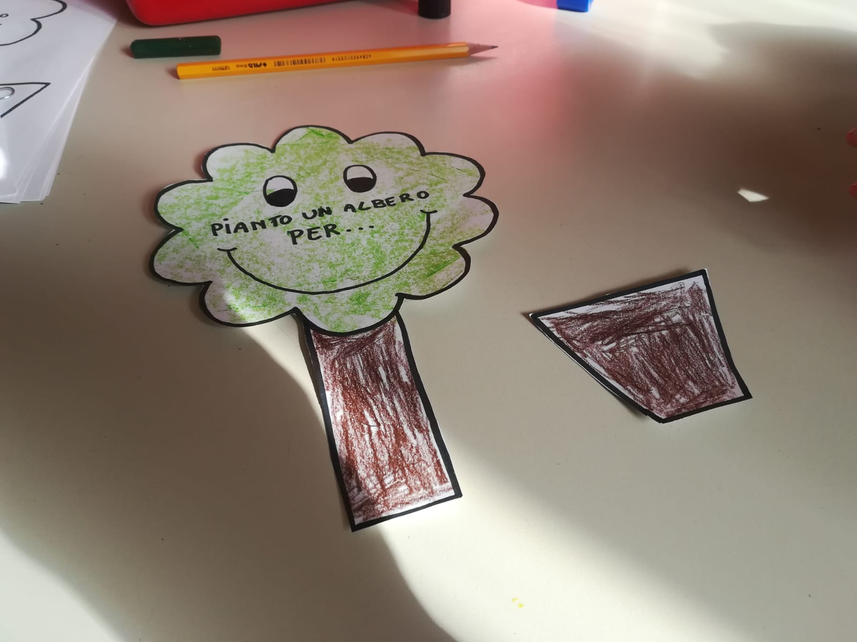
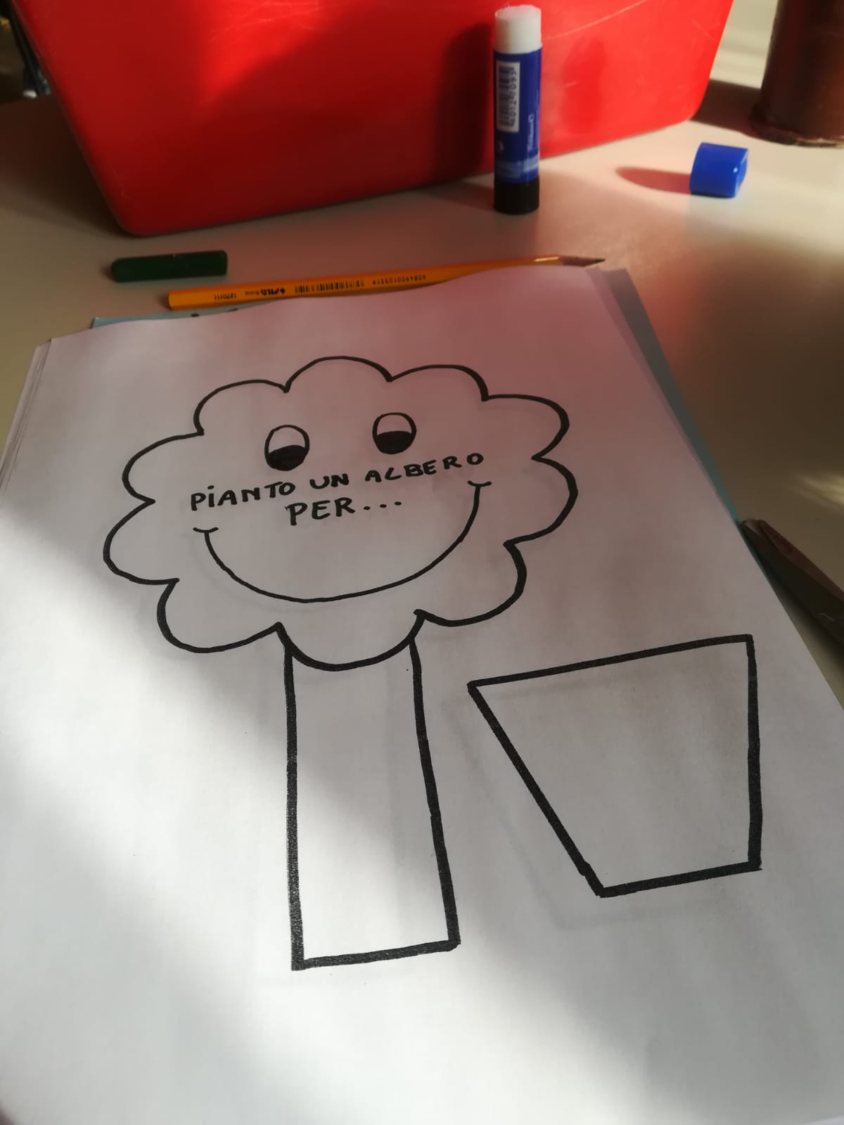
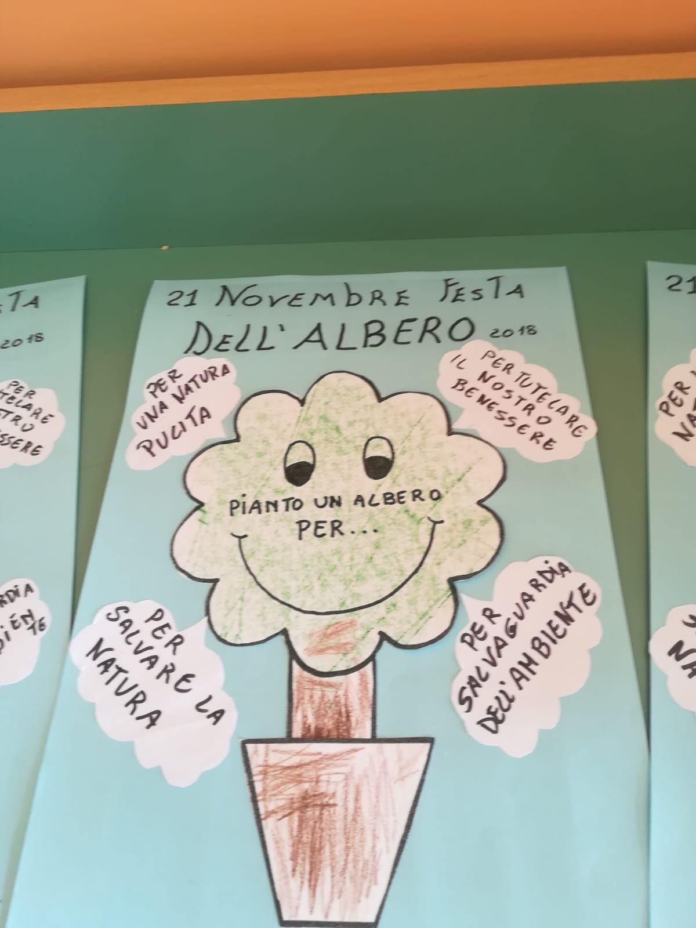
PRIMA
DOPO
INFINE...

Slide 28
...ECCO I NOSTRI LAVORETTI ULTIMATI

Slide 29
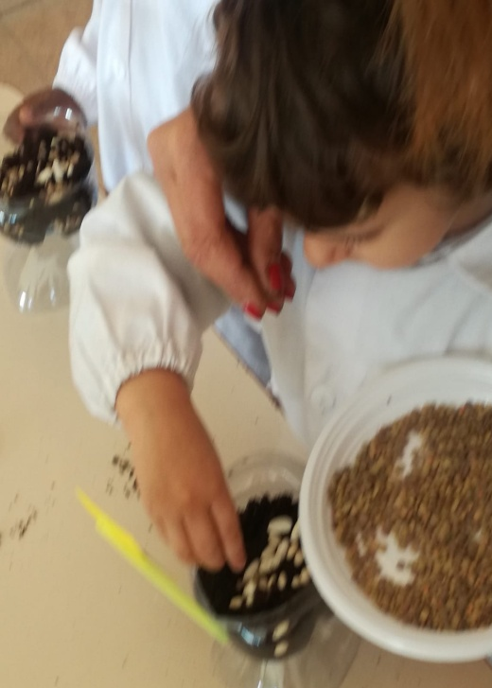
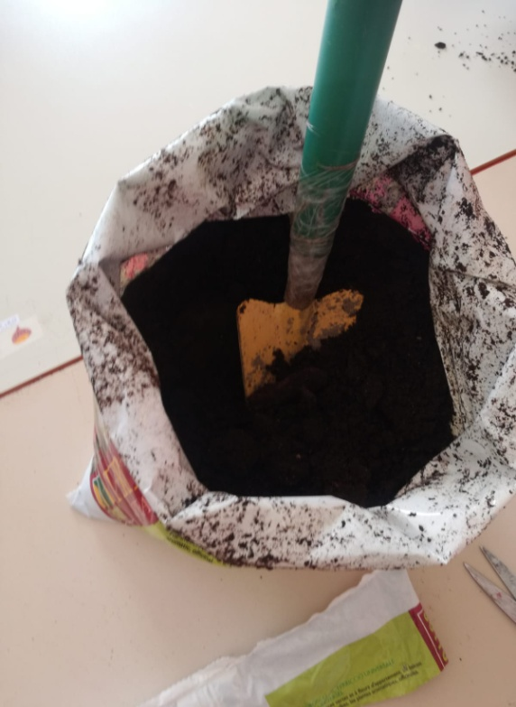
ABBIAMO SEMINATO LENTICCHIE E FAGIOLI

Slide 30
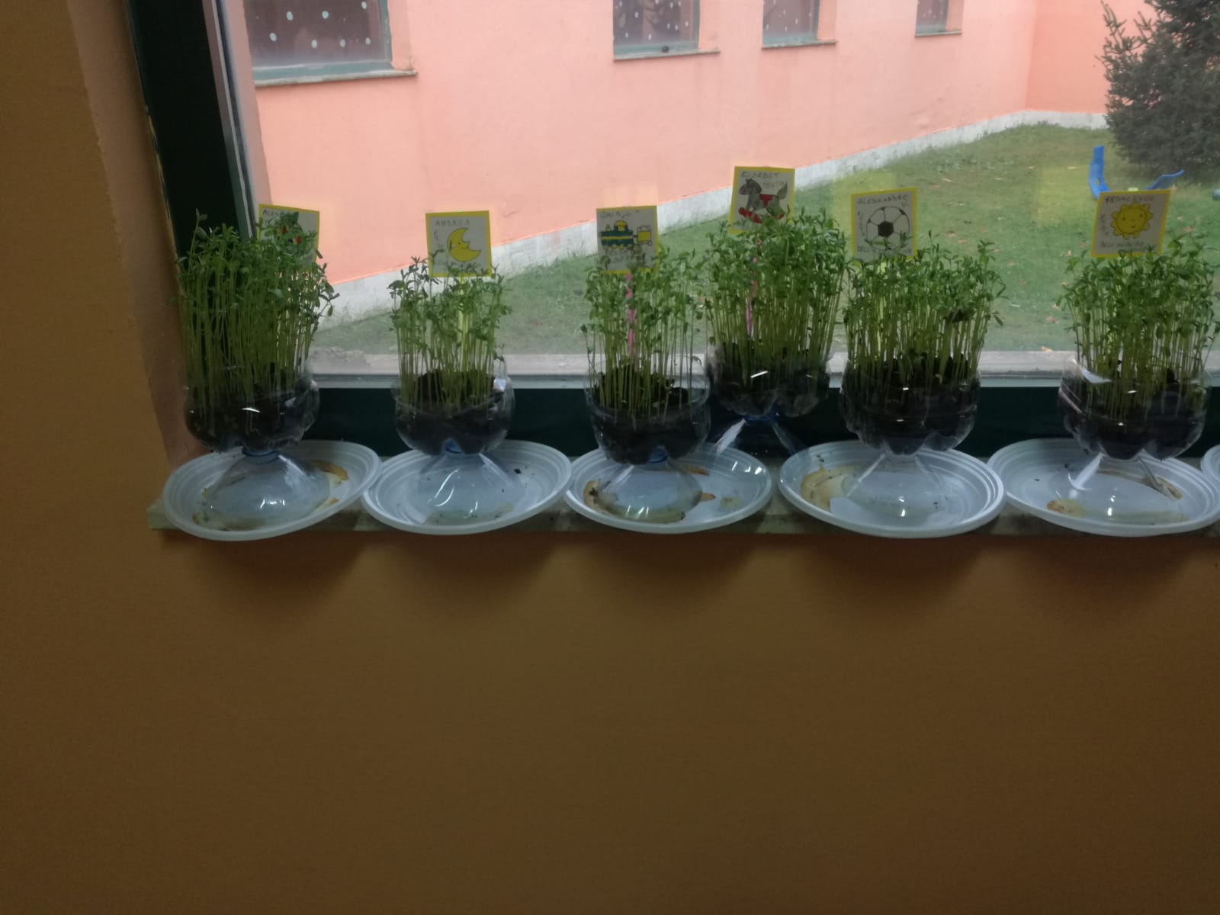
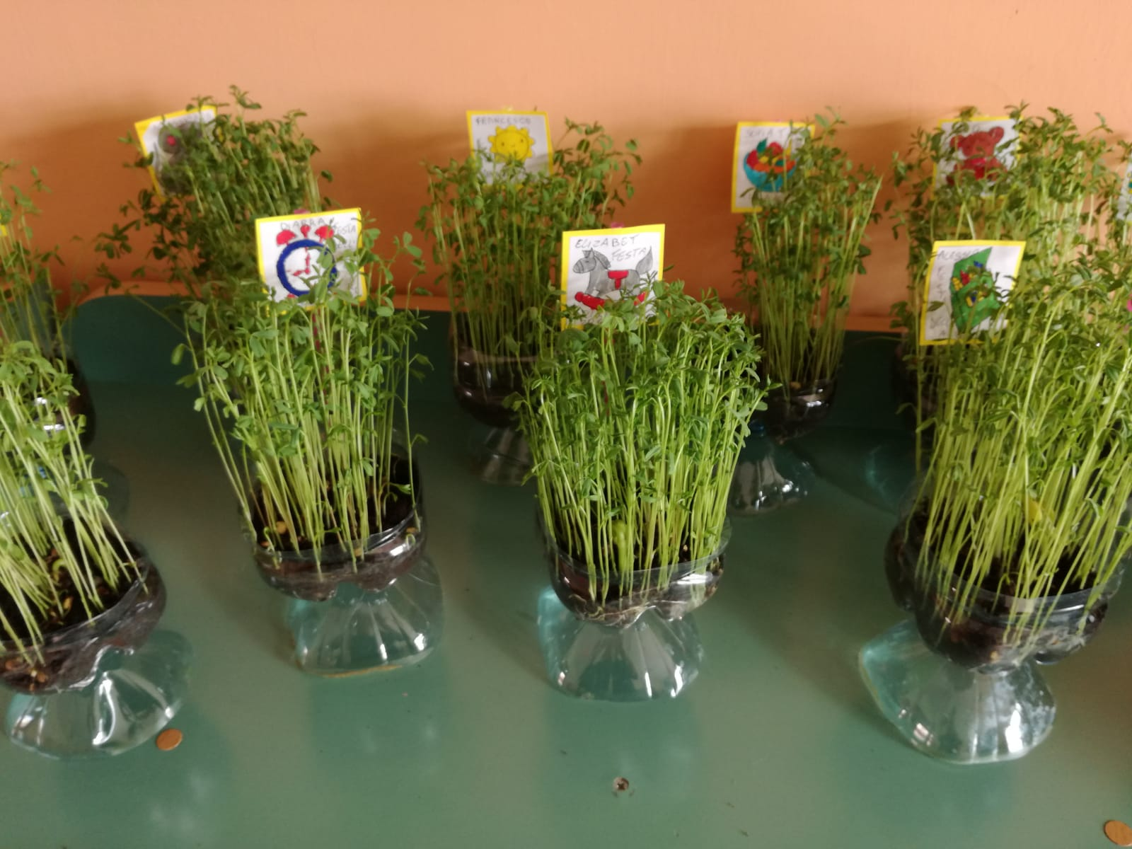
ECCO LE NOSTRE PIANTINE

Slide 31
VI ASPETTIAMO IL 18 DICEMBRE ALL’OPEN DAY DALLE 17.00 ALLE 19.00
SCUOLA RODARI
PIAZZA DEGLI EROI CASAGIOVE
SCUOLA BASILE
VIA BRESCIA CASAGIOVE

Slide 32
